Slide 1
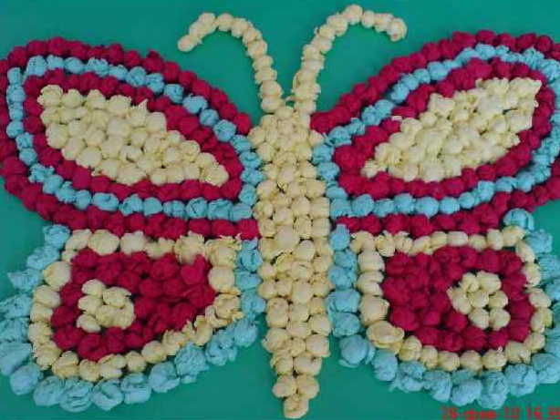
Бабочка из бумажных салфеток
3-4 классы
Баранова Т.В.
учитель
начальных классов

Slide 2
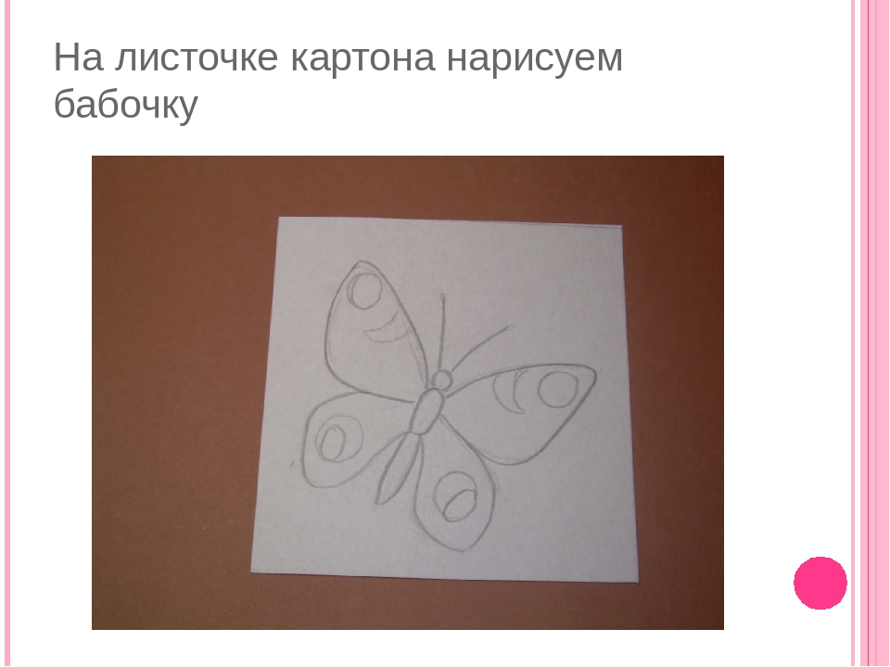
На листе бумаги нарисуем бабочку

Slide 3
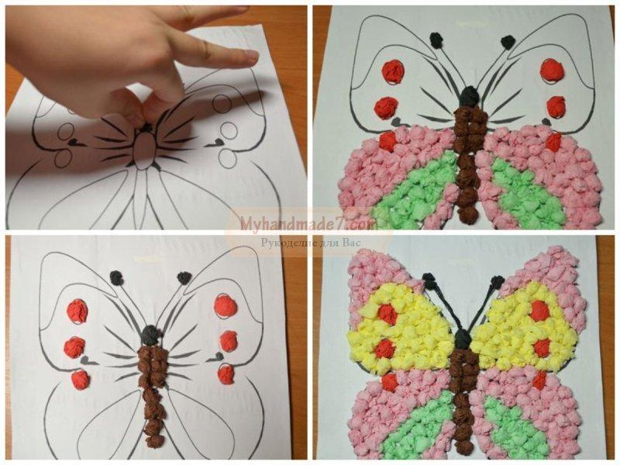
Делаем шарики из салфеток и наклеиваем

Slide 7
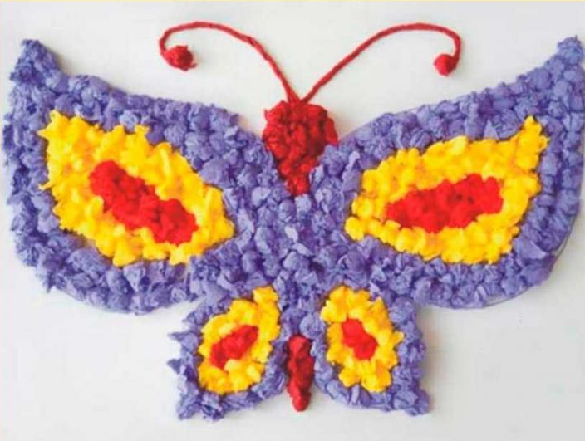

Slide 8
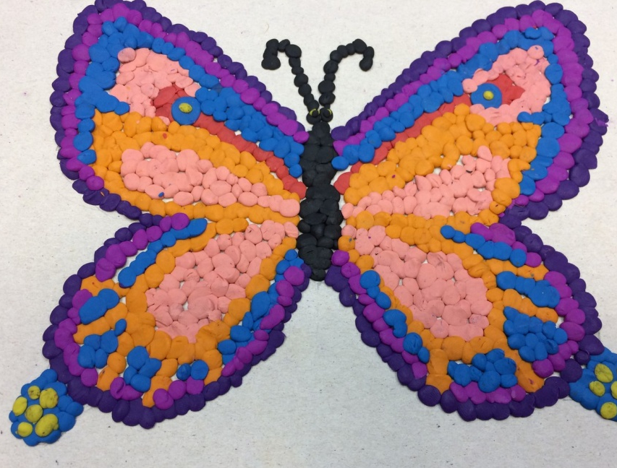

Slide 9


